Slide 1
企业合规管理基本原理
主讲人：张长健 律师 时间：2021年6月10日

Slide 2
律 师 简 介
北京金诚同达（成都）律师事务所资深律师 张长健
教育及工作背景：西南政法大学法学学士，西南政法大学民商法硕士，四川外国语大学国际文化交流学院英语辅修二学位。执业以来，先后在北京炜衡（成都）律师事务所、北京金诚同达（成都）律师事务所工作。张律师拥有证券、期货以及基金从业资格，现为四川省律师协会民商事专业委员会委员、成都市律师协会金融与保险专业委员会委员、入选最高人民检察院民行诉讼监督案件咨询专家库（建设工程与房地产）。
专业领域：常年法律顾问、房地产和建设工程、复杂民商事诉讼和仲裁
主要业绩：
曾为四川金融控股集团、四川发展控股有限责任公司、四川发展资产管理有限公司、四川发展融资担保股份有限公司、四川川交路桥有限责任公司、四川华润鸭嘴河水电开发有限公司、核工业西南建设集团有限公司、四川发展通号城市投资有限责任公司、中国光大银行成都分行、中信银行成都分行、长城华西银行股份有限公司、中国华融资产管理股份有限公司四川省分公司、中航工业四川资产经营管理有限公司等企业提供常年法律顾问服务以及诉讼、仲裁代理服务。
手 机：18581878545
电子邮件: cj_zhang@jtnfa.com

Slide 3
目 录 / CONTENTS
问题一
企业合规是怎么来的？
问题二
什么是合规以及合规管理？
问题三
为什么要进行合规管理？
问题四
合规管理具体做什么？
问题五
合规管理希望得到什么？
问题六
合规管理的最后表现形式是什么？

Slide 4
问题一 企业合规是怎么来的？

Slide 5
问 题 一
企业合规是怎么来的？
企业合规来源于1977年美国《反海外腐败法案》（Foreign Corrupt Practices Act，简称FCPA），二十世纪七十年代末，三资企业的建立将国外合规管理的理念引入中国。
2006年，原中国银监会颁布《商业银行合规风险管理指引》，合规管理在我国金融企业率先开展起来。
2016年，企业合规管理在中国移动等五家中央企业开始试点。
2018年7月1日，中国国家质量监督检验检疫总局和国家标准化管理委员会《合规管理体系指南》（GBT 35770-2017）生效。
2018年11月2日，中国国资委颁布实施《中央企业合规管理指引（试行）》。
2018年12月26日，中国国家发展改革委员会等七部委联合发布实施《企业境外经营合规管理指引》。
因此，2018年也被称为中国企业合规元年。
案例：中兴事件始末

Slide 6
问题二 什么是合规以及合规管理？

Slide 7
“合规”以及“合规管理”是企业合规管理的最基本内容。
问 题 二
什么是合规以及合规管理？
1. 所谓“合规”简单理解就是行为符合一定的规范要求。
《中央企业合规管理指引（试行）》明确合规是指中央企业及其员工的经营管理行为符合法律法规、监管规定、行业准则和企业章程、规章制度以及国际条约、规则等要求。《四川省省属企业合规管理指引（试行）》则将合规范围增加了职业道德、商业习惯，范围更为宽泛。

Slide 8
“合规”以及“合规管理”是企业合规管理的最基本内容。
问 题 二
什么是合规以及合规管理？
问题1：党内法规是否属于合规范围？
问题2：企业与第三方的合同协议是否属于合规范围？

Slide 9
“合规”以及“合规管理”是企业合规管理的最基本内容
问 题 二
什么是合规以及合规管理？
2. 所谓“合规管理”本质上就是一种管理活动。
具体包括：制度制定、风险识别、合规审查、风险应对、责任追究、考核评价、合规培训。
“大合规”，即建立全面合规管理体系。

Slide 10
“合规”以及“合规管理”是企业合规管理的最基本内容。
问 题 二
什么是合规以及合规管理？
3. 企业法务管理、合规管理、内部控制比较
 | 法务管理 | 合规管理 | 内部控制
管理目标 | 合法目标 | 合规目标 | 经营目标、财务目标、合规目标
管理原则 | 全面性原则、强化责任、权责分明原则、协同联动原则、客观独立原则 |  | 普遍性原则、重要性原则、制衡原则、适应性原则、成本效益原则
组织体系 | 第一责任人、公司治理机构、法治专门机构、总法律顾问、法务部、业务部门日常法律审查、子公司法务管理 | 公司治理机构、合规委员会、合规管理负责人、合规管理牵头部门、业务部门日常合规管理、子公司合规管理 | 第一责任人、公司治理机构、审计委员会、内部控制部门、业务部门日常内部控制、子公司内部控制
制度体系 | 法律事务管理制度 | 合规管理制度 | 内控制度、流程
风险管理 | 法律风险管理 | 合规风险管理 | 内部控制风险管理
事项审查与其他专业性事务 | 专业性法律事务（含法律审查） | 合规审查 | 控制活动（含内部控制审查）
违规管理 | 法律专业支持 | 职责范围内的违规管理 | 反舞弊机制、举报机制
内部监督 | 审核、考核 | 审计、考核、管理评估 | 审核、考核、内部控制评价
计划报告 | 年度计划、年度报告、重大风险报告
宣传培训 | 法治教育培训 | 合规宣传培训 | 内控培训
信息系统 | 法务管理信息系统 | 合规管理信息系统 | 内控信息系统
文化建设 | 法治文化 | 合规文化 | 企业文化

Slide 11
问题三 为什么要进行合规管理？

Slide 12
问 题 三
为什么要进行合规管理？
第一，当今世界，企业合规是趋势和潮流。
第二，不合规会产生损失。损失的具体情形包括了刑事责任、行政处罚、民事赔偿、声誉损失。
（案例：阿里巴巴天价处罚）
第三，合规创造价值。
1.合规创造管理价值；
2.合规创造经济价值。
2021年4月，最高检启动第二期企业合规改革试点。

Slide 13
问题四 合规管理具体做什么？

Slide 14
四大板块&十三要素
问 题 四
合规管理具体做什么？
四大板块：
1、合规管理组织；2、合规管理重点；3、合规管理运行机制；4、合规管理保障机制。
十三要素：
1.合规方针
2.合规组织（党委、董事会、监事会、经理层、合规委员会、合规管理负责人、合规牵头部门、业务部门以及监察、审计、法律、内控、风险管理、安全生产、质量环保等相关部门）。
3.合规风险管理（合规风险识别、合规风险评估、合规风险应对、监测和预警、监督和检查、沟通与协调以及持续改进）

Slide 15
四大板块&十三要素
问 题 四
合规管理具体做什么？
4.合规制度与流程（合规管理制度、重点领域专项合规管理制度）
5.合规审查
6.合规管理评估（评估合规有效性运行）
7.合规审计
8.合规考核与评价

Slide 16
四大板块&十三要素
问 题 四
合规管理具体做什么？
9.合规培训与宣传
10.违约管理与问责
11.合规管理计划与合规报告
12.合规信息管理系统
13.企业合规文化

Slide 17
可借鉴的具体工作经验：
问 题 四
合规管理具体做什么？
1.成立合规管理工作小组或合规管理委员会办公室（各业务部门指派联络员）
2.定期向省国资委报送工作简报
3.工作底稿、访谈资料留痕并妥善保管
5.形成定期召开工作碰头会机制

Slide 18
问题五 合规管理希望得到什么？

Slide 19
建立一个动态的合规管理体系
问 题 五
合规管理希望得到什么？
1.全面覆盖。
2.强化责任。
3.协同融合。

Slide 20
建立一个动态的合规管理体系
问 题 五
合规管理希望得到什么？
4.客观独立
5.以企业价值观为导向。
6.风险穿透。
7.有效落地。

Slide 21
实现业务与合规的有效统一
问 题 五
合规管理希望得到什么？
1.合同管理
2.投资并购
3.招标投保
4.公司运营
5.国际业务

Slide 22
问题六 合规管理的最后表现形式是什么？

Slide 23
2016年4月18日，国务院国资委印发《关于在部分中央企业开展合规管理体系建设试点工作的通知》（国资厅发法规[2016]23号），将中国石油、中国移动、东方电气集团、招商局集团、中国中铁五家企业列为合规管理体系建设试点单位。
问 题 六
合规管理的最后表现形式是什么？
中国移动
东方电气

Slide 24
问 题 六
合规管理的最后表现形式是什么？
六大板块、三十项任务：
1.合规管理安排工作部署
2.合股管理组织体系建设
3.合规管理与风险防控制度体系建设
4.合规管理与风险防控保障机制建设
5.合规与风控文化培育
6.其他

Slide 25
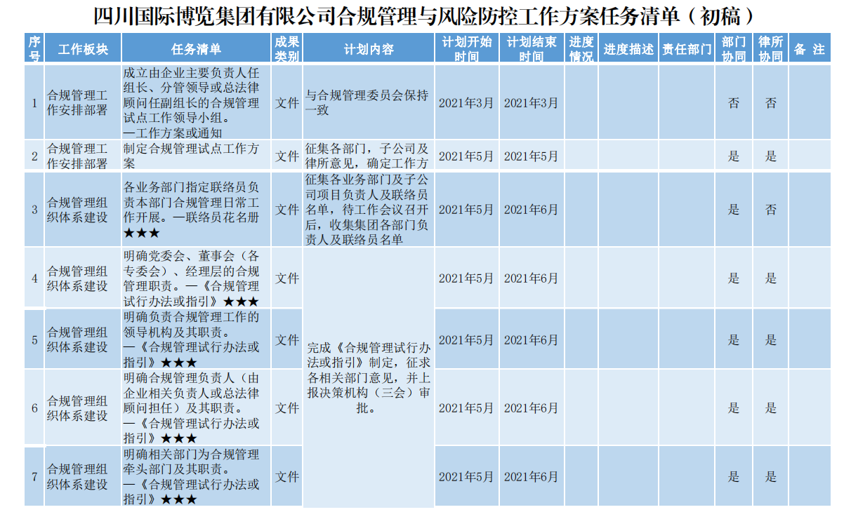
问 题 六
合规管理的最后表现形式是什么？

Slide 26
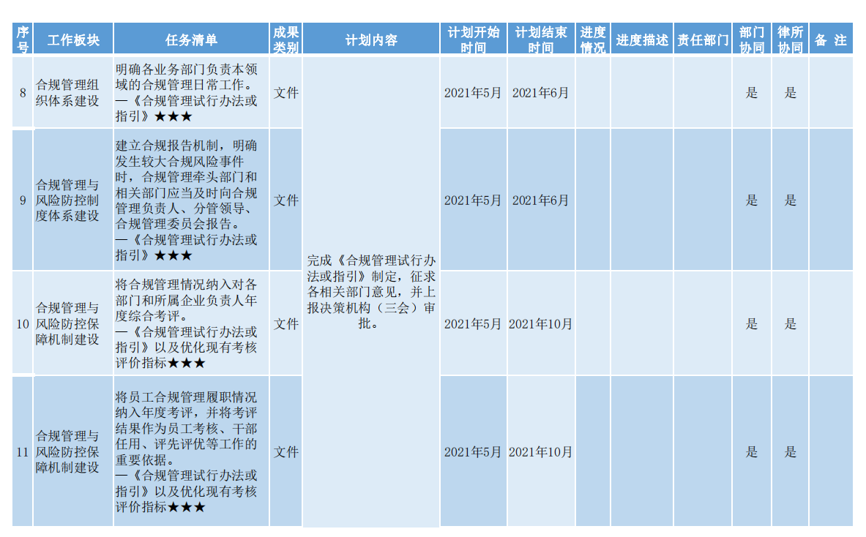
问 题 六
合规管理的最后表现形式是什么？

Slide 27
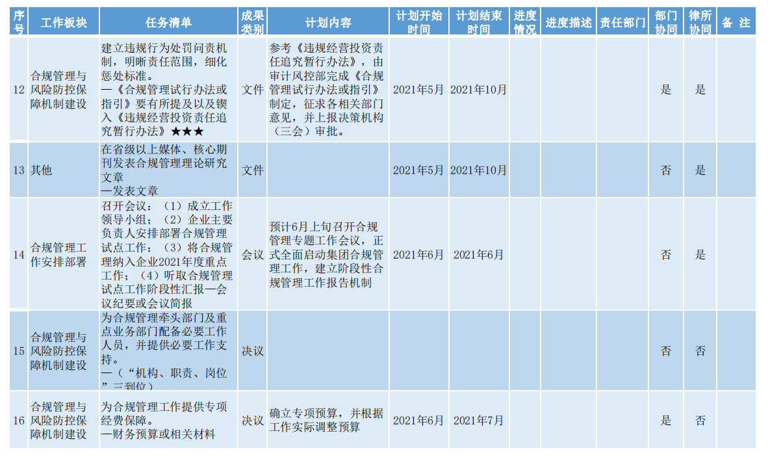
问 题 六
合规管理的最后表现形式是什么？

Slide 28
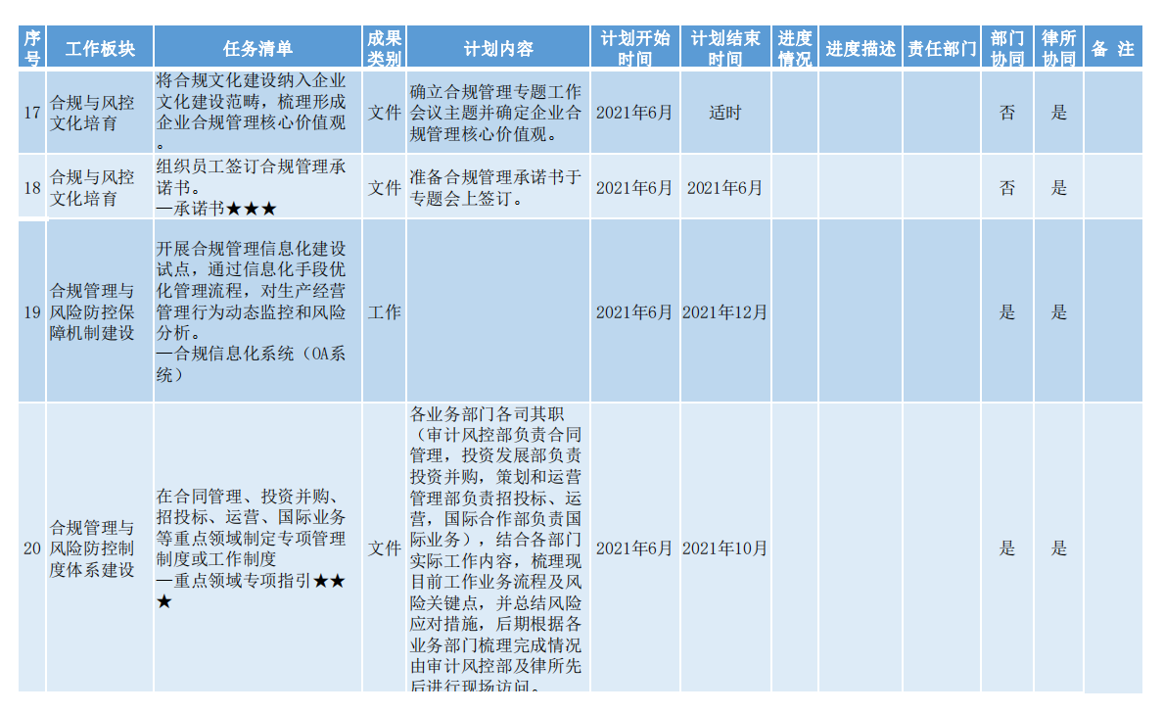
问 题 六
合规管理的最后表现形式是什么？

Slide 29
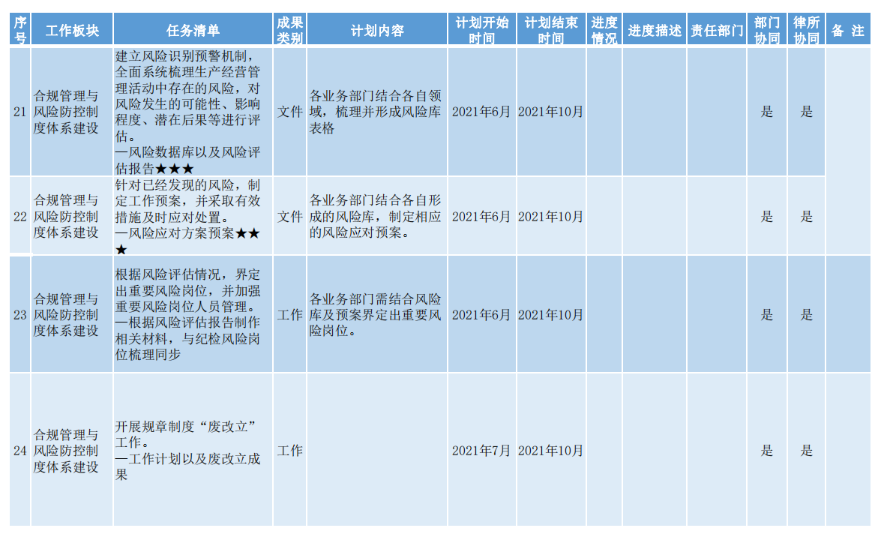
问 题 六
合规管理的最后表现形式是什么？

Slide 30
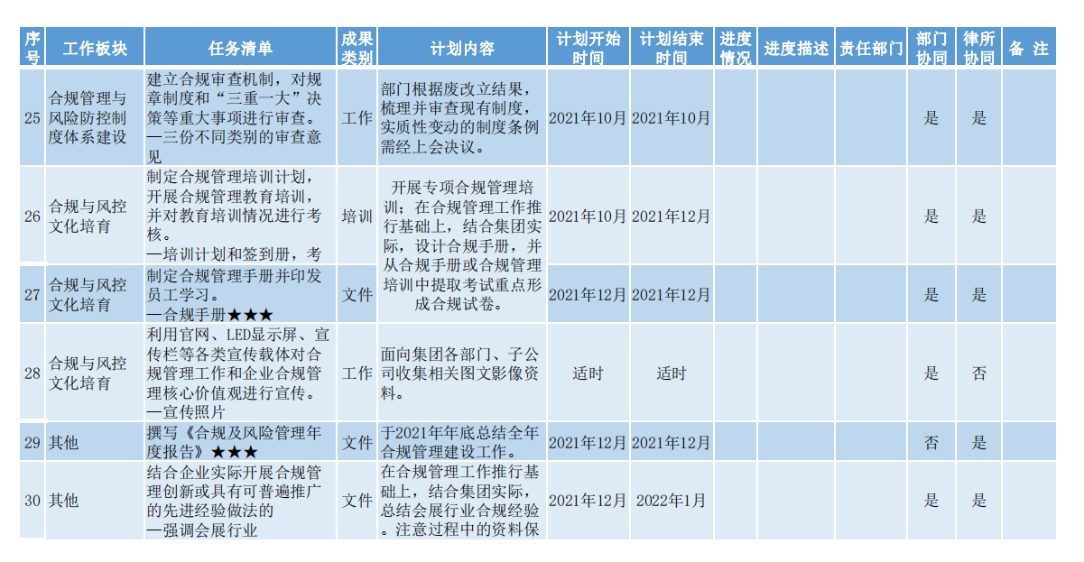
问 题 六
合规管理的最后表现形式是什么？

Slide 31
谢 谢！

